Slide 1


推进MO流程高质量执行
提升端到端流程协同效率
2025.11

Slide 2
目录
关键点识别与现状分析
课题1：做准N和T
课题2：提升MO流程执行效率与执行质量

Slide 3
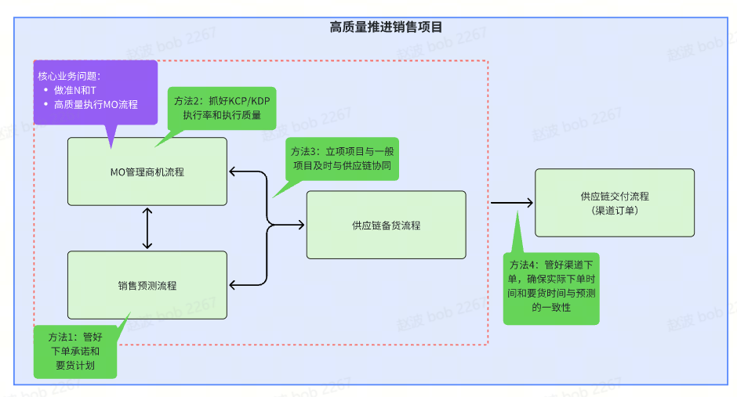
高质量推进销售项目要关注的核心点
关注点
本次
1、做准N和T：
为了更好的作准N和T，几个重要抓手要执行到位：
持续探索和改进N和T的新方法，支持一线做准N和3T的输入；
通过销售预测流程管好下单和要货的预测
确保渠道下单流程中下单时间和要货时间与销售预测一致。
IT数字化支撑
2、高质量执行MO流程：
提升流程执行率：通过流程运转机制，抓关键KCP/KDP执行。
提升项目质量：执行好解决方案评审确保方案质量，通过标前评审确保特价流程的有效性；通过在关键环节植入供应链规则，做好项目供应支持与风险提示。

Slide 4
目标
目标 | 试点 | 推广
 | 2025年12月 | 2026-Q1 | 2026-Q2 | 2026-Q3 | 2026-Q4
流程跑起来：
提升MO流程执行率； | 启动会：60% 解决方案评审：60% 标前分析：60% 赢丢单复盘：60% | 启动会：80% 解决方案评审：80% 标前分析：80% 赢丢单复盘：80% |  | 启动会：100% 解决方案评审：100% 标前分析：100% 赢丢单复盘：100%
提高项目推进质量 | 抽查：项目立项表，分析会模板（方案评审与标前评审结论&意见，特价审批情况，赢丢单复盘材料）
做准N和T：
下单项目清单准确率（不区分备货）-产品权重 | M-0：85% M-1：75% M-2：65% |  |  | M-0：95% M-1：90% M-2：80%
下单时间准确率（不区分备货） | M-0：95% M-1：80% M-2：65% |  |  | M-0：95% M-1：90% M-2：75%
下单项目要货时间准确率（不区分备货） | M-0：70% M-1：60% M-2：50% |  |  | M-0：95% M-1：90% M-2：75%

Slide 5
目录
关键点识别与现状分析
课题1：做准N和T
课题2：提升MO流程执行效率与执行质量

Slide 6
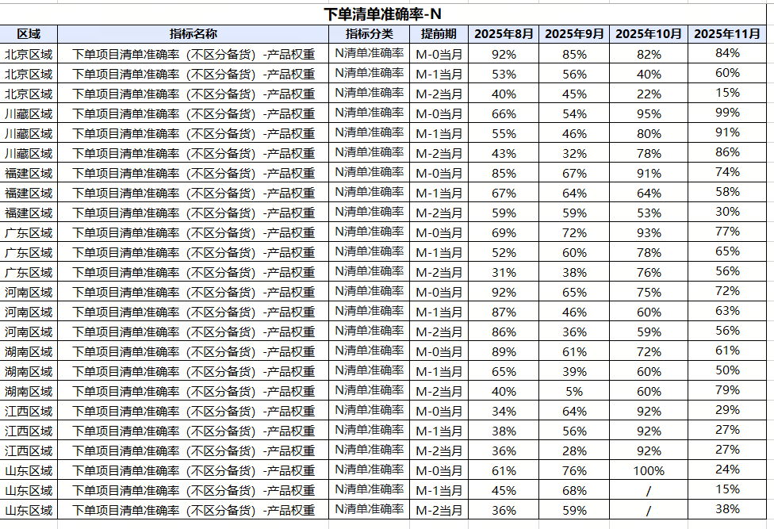
课题1：做准N和T的准确性数据统计与分析-8，9，10，11月
配置清单准确率统计
数据分析
北京区域：M0准确率高，但是M1和M2准确率比较低，尤其是M2准确率呈明显下降趋势，11月准确率才15%，需要重点关注长期预测能力提升
川藏区域：呈现明显改善趋势，11月的M0，M1和M2数据均已经达到标准要求，值得学习和借鉴。
福建区域：数据呈现不规律变化，M0尚可，M1和M2离目标还有距离。
广东区域：跟福建区域类似，数据呈现不规律起伏变化，M1和M2偏低
河南区域：数据相对稳定，但是离目标还是有一定差距，并且数据也出现无规律起伏变化
湖南区域：9月的M2数据准确率异常才5%，其他数据呈现无规律变化，离目标有一定差距。
江西区域：起伏变化大，10月份数据质量高，其他月份数值偏低，需要复盘总结根因
山东区域：山东数据不完整，导致10月的M1和M2数据缺失，11月份数据整体偏低

Slide 7
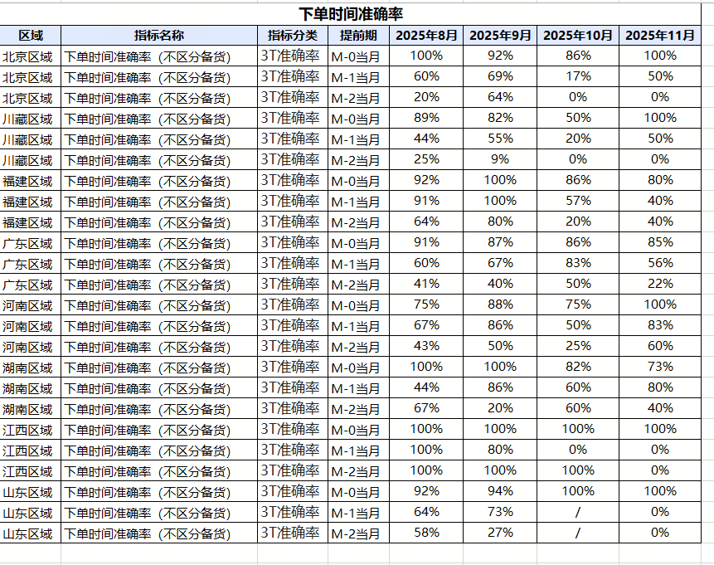
课题1：做准N和T的准确性数据统计与分析-8，9，10，11月
下单时间准确率统计
数据分析
北京区域：M0当月预测准确率高，但是M1和M2的数据质量差，准确率很低
川藏区域：M0数据除了10月份数据外，其他月份数据正常，M1和M2的数据偏低，尤其是M2
福建区域：M0数据准确率高，M1和M2待改善
广东区域：M0数据尚可，M1和M2的数据待改善
河南区域：11月数据有明显改善，要继续监控后续数据情况
湖南区域：数据出现无规则变化，M0和M1尚可，M2的数据有提高
江西区域：M0准确率非常高，均为100%，值得学习和表扬，除了个别月份没有项目参与预测，准确率为0以外，M1，M2的数据整体志昂也很高，
山东区域：M0准确率高且达标，M1和M2需要关注并复盘总结数据异常原因

Slide 8
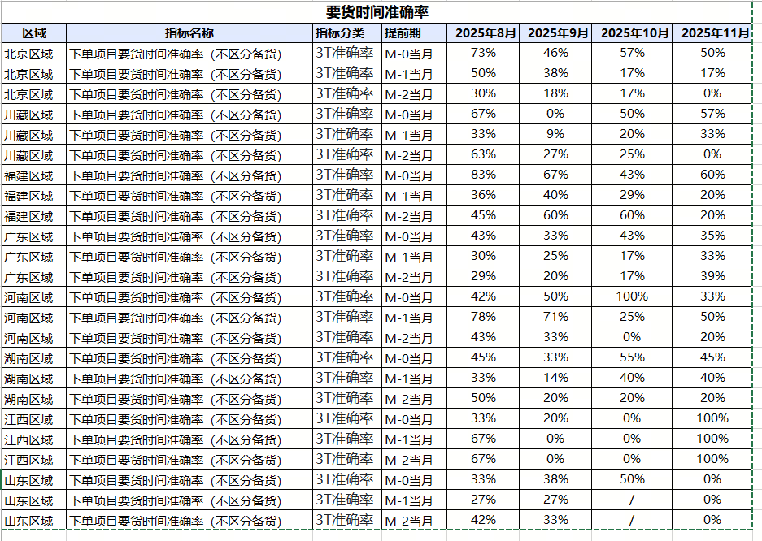
课题1：做准N和T的准确性数据统计与分析-8，9，10，11月
要货时间准确率统计
数据分析
8个区域整体准确率偏低，M0:部分区域能看到11月数据的改善，如：江西，福建,尤其是江西区域，11月的M0,M1和M2准确率均为100%，表现非常优秀，江西区域要进行经验分享，如何能做到所有数据的准确率达100%；
建议把要货时间准确率也管理起来， 尤其是销售及时刷新要货时间保持准确性的同时还需要及时与渠道沟通下单时间和要货时间，确保与预测流程中提供给供应链的信息保持一致。

Slide 9
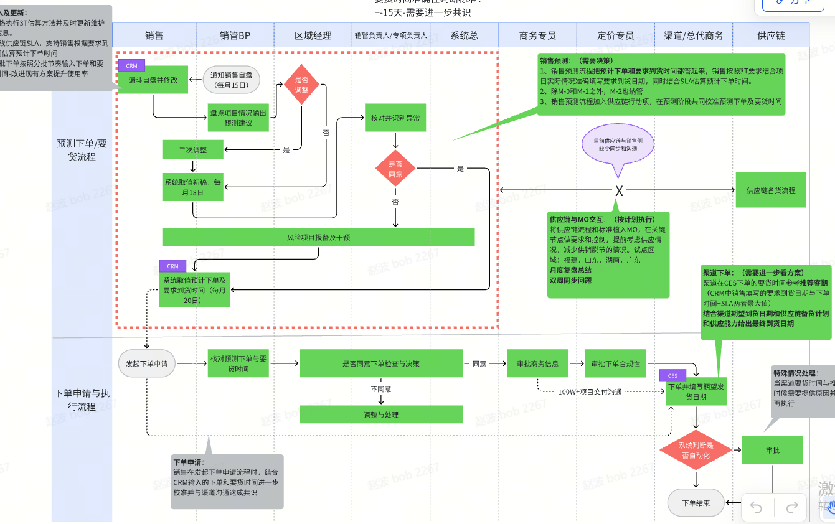
课题1：针对数据基于流程再分析
识别的解决办法：
短期：
1）通过销售预测流程，把下单和要货都管理起来。
2）销售线下与渠道沟通好下单要货时间，确保一致性
3）建立月度销售，销管和供应链的复盘总结机制，对数据进行分析，持续优化
中长期：
针对整个下单要货时间准确率控制的IT方案-渠道下单时要货时间与销售输入的要货时间保持一致

Slide 10
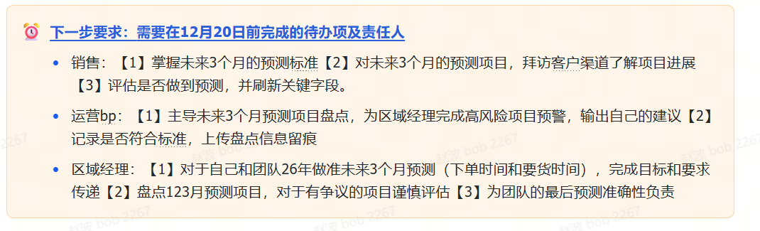
执行计划
共识阶段目标
（截止26年Q2）
确定方案
试点验证
全面推广
（持续监控与优化）
试点区域：
湖南，广东，福建，山东，
川藏，河南，北京，江西
1、N-下单项目清单准确性：
M-0：85%
M-1：75%
M-2：65%
2、3T-下单时间准确率：
M-0：95%
M-1：80%
M-2：65%
3、3T-下单项目要货时间准确率-（+-15天偏离）：
M-0：70%
M-1：60%
M-2: 50%
举措和计划：
1、12月12日前，下发共识目标；
2、区域宣贯沟通，达成共识并执行：（销售预测流程）
12月13日-20日期间，把明年1,2,3月的项目,开标时间，下单时间，要货时间做统一更新和留痕；
12月21日取商机漏斗，确定下单，要货预测
销售与渠道沟通好实际下单和要货时间：渠道下单流程
1月底，拿实际订单数据与前期漏斗预测比对，计算M0,M1和M2准确率，并发布数据结果
开展试点区域复盘查看M和M-1的下单时间和要货时间；
3、销售与渠道沟通好实际下单和要货时间：渠道下单流程
4、组织区域经理+平台总复盘总结（月度复盘）
IT支撑方案：
前端产品方案配置时显示SLA，辅助销售了解产品方案交付周期；
分批要货功能优化，推广销售使用。
CES渠道下单系统增强，提供推荐客期（取CRM中的要货时间和供应链SLA中交付时间的最大值）
特殊订单审批流程（如：加急订单，未计划订单等）
结合第二轮试点结果和经验对所有区域进行全面宣贯与培训；
同时，结合IT方案上线情况，对区域进行培训与支持，确保新功能的正常使用。
本次试点与第一次试点工作的主要区别：重点针对3T的试点与验证，加入了销售预测流程对要货时间的管理。同时，通过第二次试点，明确3T的IT需求，确定上线计划。

Slide 11
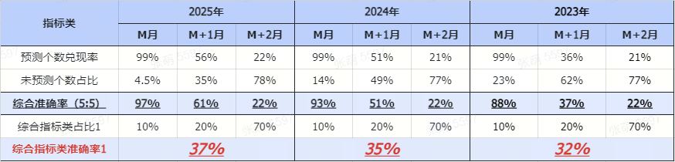
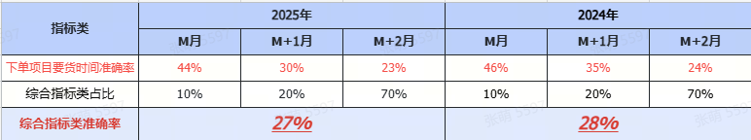
举措1：销售预测流程和机制-现状分析
为了帮助销售提升项目把控度，根据预测制定出更合理的阶段性目标。及时履行订单，最大限度地减少缺货或延误，提高客户满意度。有效地规划库存水平和供应链管理，更合理的分配资源，减少呆滞和急单成本所释放的利润。同时降低销售在协调供货上的时间投入，释放精力到销售拜访活动中，设计滚动3个月预测管理机制。
下单预测准确性
M月预测准确率已经是很好的水平，并在持续改善（23年88%、24年92.5%、25年97.3%）
M+1月预测准确率有一定改善空间，且在持续改善（23年37%、24年51%、25年61%）
M+2月预测准确率十分严峻，且无改善迹象（24年22%、25年22%）
下单项目要货时间准确性数据
M月、M+1月、M+2月下单项目要货时间准确率十分严峻，且无改善迹象

Slide 12
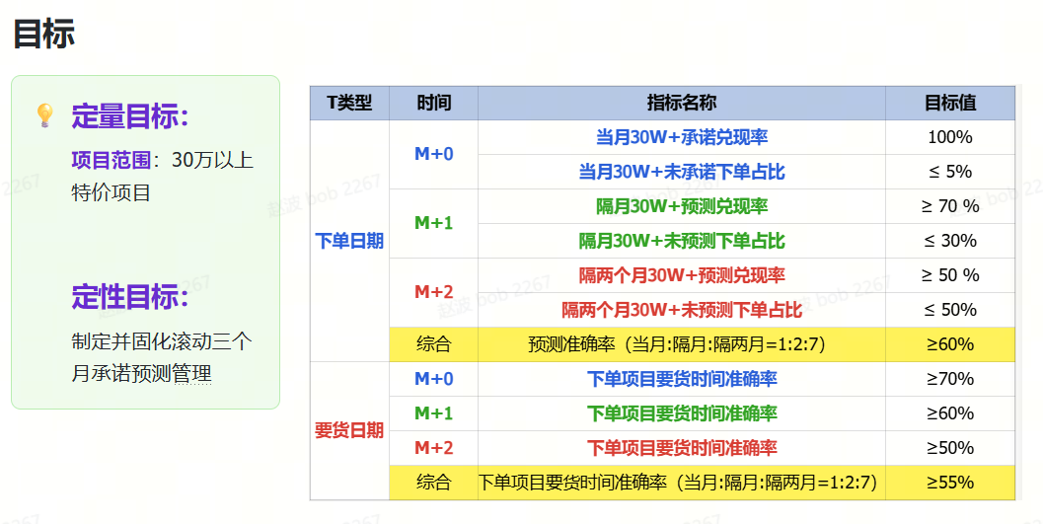
举措1：销售预测流程和机制-目标

Slide 13
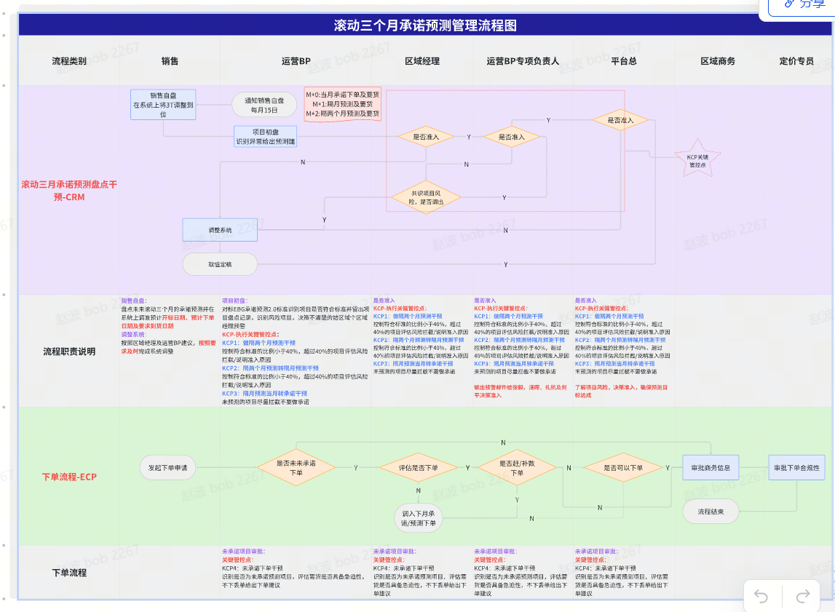
举措1：销售预测流程和机制-达到目标的做法
固化流程-增补隔两个月预测及要货时间管理并推动流程落地
承诺预测标准：
1+1+1承诺预测定义:每个月的20日之前，销售、区域、系统部必须做好未来三个月的项目承诺及预测，第一个1是指当月承诺，第二个1是指隔月预测，第三个1是指隔2月预测。
第一个1，当月承诺标准:正规招投标项目已经中标，或ICT投融资/三头弱电项目必须是投资商/弱电商与我司签订合同，且确定在这个月要货的项目。
第二个1，隔月预测标准:正规招投标项目已经中标，或ICT投融资/三头弱电项目必须是投资商/弱电商与我司签订合同，且计划在这个月要货。或，正规招投标项目已经发标，且在上个月15号之前能中标，且在这个月要货的项目。或，ICT投融资/三头弱电项目投资商/弱电商与我司已经签订合同，且投资商/弱电商明确以邮件/微信等书面形式确认在这个月要货的项目。注意，ICT投融资/三头弱电项目，如果当前投资商/弱电商与我司尚未签订合同，不得做隔月预测。
第三个1，隔2月预测标准:正规招投标项目已经中标，或ICT投融资/三头弱电项目必须是投资商/弱电商与我司签订合同，且计划在这个月要货。 或，正规招投标项目已经递交招采部门，开始在走流程，且预估上个月15号之前能中标，且在这个月要货的项目。或，ICT投融资项目投资方已经明确/中标，三头弱电项目必须是弱电商已经中标，在上个月15号之前能签订合同，且在这个月要贷的项目。

Slide 14
举措1：销售预测流程和机制-达到目标的管理机制
奖惩机制
过程指标达成牵引：各个承诺预测指标准确率奖罚的通告-参考四绿激励及不质量惩处
KPI牵引：参考24年作为区域经理级管理者KPI的一部分，占比10%，待公司KPI发布后确定
销售信用关联：明确细则后增补
复盘机制
部门：每月20日-30日专项组织复盘，针对当月不准的区域/个人，针对项目联合平台总张毅涌晖复盘，并持续做跟踪改善，连续三个月不准的区域联合育辉做复盘改善
区域：每月例会，第一环节晾晒累计个人的预测准确率，及不准确的项目教训

Slide 15
举措1：销售预测流程和机制-关键行动项
举措 | 行动项 | 完成时间 | 责任人
关键管控点-KCP | KCP1：做隔两个月预测干预 控制符合标准的比例小于40%，超过40%的项目评估风险拦截/说明准入原因 | 每月16日-18日 | 区域经理、运营BP、销售
 | KCP2：隔两个月预测转隔月预测干预 控制符合标准的比例小于40%，超过40%的项目评估风险拦截/说明准入原因 | 每月16日-18日 | 区域经理、运营BP、销售
 | KCP3：隔月预测当月转承诺干预 未预测的项目，如果客户不着急要货尽量拦截不要做承诺 | 每月16日-18日 | 区域经理、运营BP、销售
 | 专项负责人与区域经理共识调出项目，并确人不符合标准比例、项目风险情况 汇总风险项目清单预警给平台总、何平 | 每月19日-20日 | 张萌、区域经理
 | 风险项目决策准入 | 每月20日 | 张萌、张毅、陈涌晖、LV、何平
 | KCP4：未承诺下单干预 承诺&未预测的项目，重点关注15-20号之间要下单，如果不是影响到项目丢单，运营BP联合商务拦截到下个月 | 上月21日-本月20日 | 张萌、张毅、涌晖 区域经理 运营BP
奖惩机制 | 过程指标达成牵引：各个承诺预测指标准确率奖罚的通告-含四绿激励及不质量惩处 | 12月30日前 | 何平、张萌
 | 销售信用关联 | 12月30日前 | 侯玉莲、张萌
复盘机制 | 部门：每月20日-30日专项组织复盘，针对当月不准的区域/项目/个人做联合张毅及涌晖复盘并持续做跟踪改善 | 每月21日-30日 | 张毅、陈涌晖、LV、何平、张萌、
 | 区域：每月例会，第一环节晾晒累计个人的预测准确率，及不准确的项目教训 | 每月21日-28日 | 区域经理、运营BP、许佳乐
 | 部门：每季度20日-30日专项组织复盘，针对连续三个月不准的区域联合育辉做复盘改善 | 每季度21日-30日 | 育辉、张毅、陈涌晖、LV、李冰、何平、张萌、

Slide 16
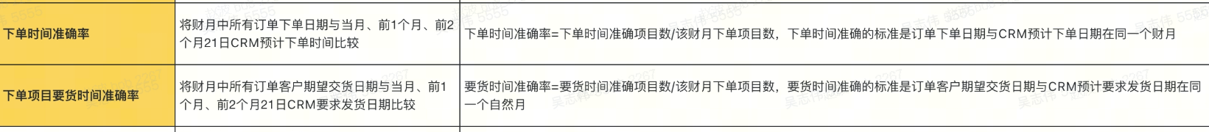
举措2：建立销售，销管和供应链月度复盘机制-待设计
下单、要货时间准确率复盘会议：
建议时间:每月月初周四
参与角色与人员:排名最后的5个区域——销管、供应链市场计划、销售、区域经理
关键议程:下单要货时间不准的原因分析
闭环机制:制定改善方案并跟踪解决
下单项目清单准确率复盘会议：
建议时间:每月月初周三
参与角色与人员:排名最后的5个区域——供应链市场计划、售前、技术经理
关键议程:下单项目清单不准的原因分析
闭环机制:制定改善方案并跟踪解决沉淀
销管和供应链针对数据做分析和总结复盘
（下单时间准确率，要货时间准确率及下单清单准确率）
销售执行和调整

Slide 17
目录
关键点识别与现状分析
课题1：做准N和T
课题2：提升MO流程执行效率与执行质量

Slide 18
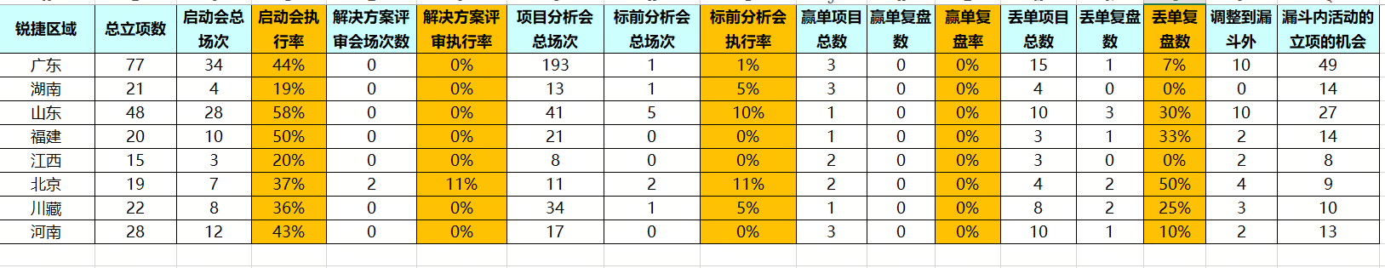
MO流程目前执行的情况统计和分析
MO KCP/KDP执行跟踪8个区域：湖南，广东，福建，山东，川藏，河南，北京，江西
供应链协同试点4个区域：湖南，广东，福建，山东
流程执行数据分析：
启动会执行情况是几个KCP/KDP环节里面执行最好的一个活动，但六个区域均未达到60%的执行目标。
解决方案评审会的执行场次和执行率从数据上来看很差，基本没有运转起来，部分区域习惯把解决方案评审放在项目分析会中执行，在CRM的大项目管理解决方案评审模块没有单独留痕，建议下一步对于解决方案评审会的执行情况和留痕还是要单独在对应的功能中实现。
标前评审会：从数据上看，执行场次和执行率都很低，几个区域均未达成目标。
赢丢单复盘：赢单复盘没有开展，丢单复盘有部分执行，但离大项目100%复盘的目标有很大差距。
下一步执行建议：
通过既定的落地执行机制，由销管BP配合区域把KCP/KDP的执行率提升起来，区域一定要重视流程的执行率和遵从度。
除了执行率以外，重点活动的执行质量也需要提升，系统留痕，项目交付物的质量都需要严格把关，按照流程要求严格执行，对于项目质量定期进行抽查，对于质量不达标的情况进行重点辅导和跟踪。

Slide 19
MO流程端到端设计思路
‌​﻿​​​​​​​​​‬​﻿‌‬⁠‌‍‍‍​​‍​⁠‍​​​﻿⁠⁠‌‌‍​‍​‍‍​​​⁠‍﻿﻿​
MO管理机会点
管理决策链
立项决策
投标决策
签约决策
验证商机
商机推进
制定并执行投标策略
谈判并签订合同
分析和评估机会点，完成商机进漏斗审批，分级分层及立项决策
制定解决方案和价值主张，影响客户的购买构想并取得认可，引导客户标书和评标标准
分析客户标书，制定有效投标策略，包括: 价格策略，商务策略等
与客户谈判并签约，准备合同交接并关闭机会点，同时，启动丢/赢单复盘
关键KCP/KDP设计
重要指导书和工作模板
验证商机：商机审批，立项决策
EBG关于各区域 高质量落实MO商机管理流程的运转机制 - 飞书云文档
推进商机：解决方案评审
MO管理立项项目过程分析模版
MO管理商机流程手册-整合版
制定并执行投标策略：标前评审，特价审批
MO流程执行卡-更新版
谈判并签订合同：直签项目合同评审，丢/赢单复盘

Slide 20
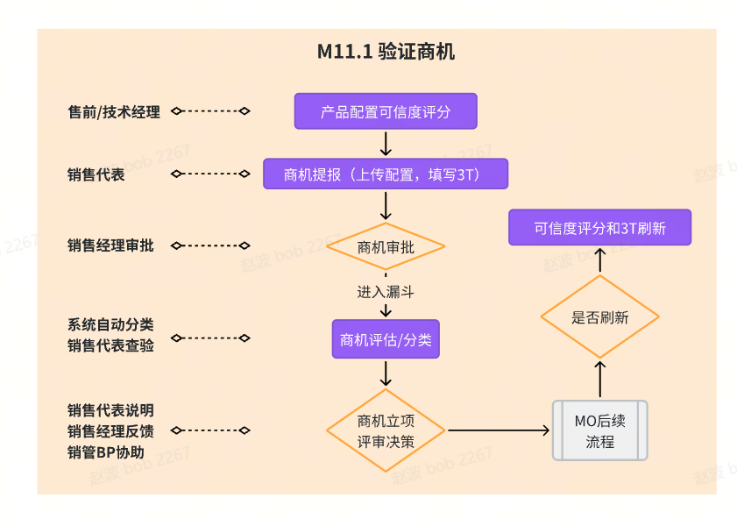
M11.1 验证商机-做准N和T的输入和审核
本流程专注于优化商机验证环节，其核心旨在确保进入销售漏斗的商机具备真实性和健康性。通过对符合条件的商机进行细致评估与分级分层管理，我们能够更精准地识别出重点商机。重点商机发起立项流程，经过立项评审决策后，一旦立项通过，即投入相应资源全力推进。
验证商机
商机推进
制定并执行投标策略
谈判并签订合同
流程
注意事项
重点注意事项：
1、商机进漏斗时输入准确的配置清单和3T；售前做好配置可信度评分工作，销售负责3T的填写和及时刷新；具体方法参照做准N和3T的方法；N和3T流程培训宣贯材料_V5.0.pptx
2、区域经理对于进漏斗的机会进行严格审批，具体审批规则参考MO验证商机流程；M11.1 验证商机流程说明文件-V1.0
3、项目分类分级和立项决策发起均由CRM自动功能支撑，对应的审批人做好项目立项审批决策工作，对于满足立项条件但决定不立项的项目要提供明确的说明；

Slide 21
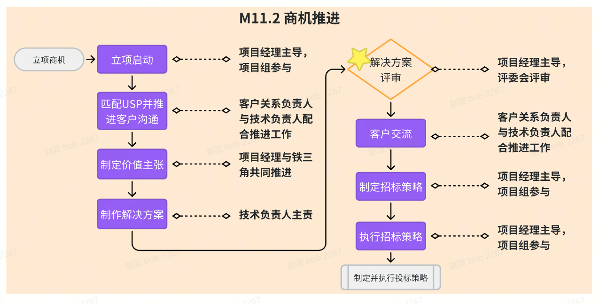
M11.2 推进商机-做好项目启动会和解决方案评审
推进商机流程是指一系列有计划、有组织的步骤和活动，旨在识别、评估、推进并最终转化销售机会为实际销售成果的过程。它涵盖了从初步接触客户到成功赢得订单的整个销售周期，包括制定价值主张、提供解决方案、引导客户决策以及执行相关销售策略等关键环节。
验证商机
商机推进
制定并执行投标策略
谈判并签订合同
流程
注意事项
重点注意事项：
1、项目启动会及后续的项目分析会为商机推进工作稳步推进做保障。立项决策后7日内做好项目启动会工作；
2、开展解决方案评审会：售后部门前置参与解决方案评审，确保方案交付落地可行性和解决方案质量
M11.2 推进商机流程说明文件-V1.0
供应链诉求：
1、项目启动会和项目运转群需要让市场计划(供应经理)参与；
2、供应链前置参与解决方案评审，确保测试产品选型具备可供应性

Slide 22
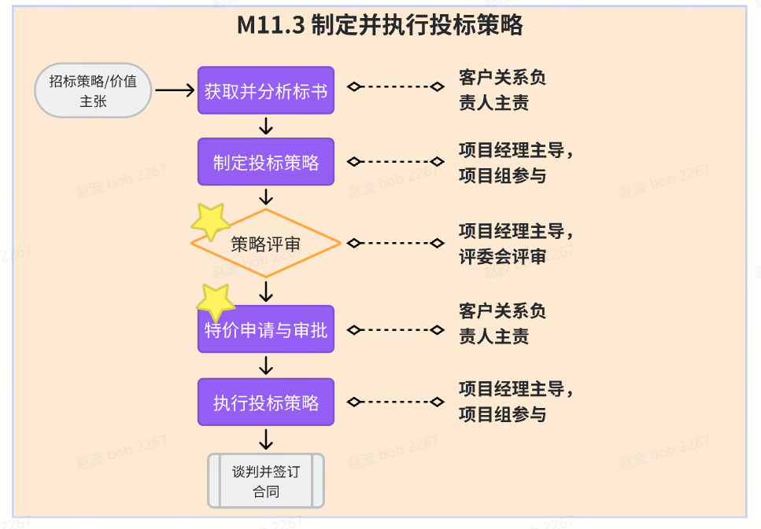
M11.3 制定并执行投标策略-做好标前分析和投标策略评审
制定并执行投标策略是参与市场竞争、提升中标率的重要手段。通过深入的市场调研与分析、明确投标目标、制定投标方案、建立投标团队等步骤，可以制定出一套科学、合理的投标策略。在执行投标策略的过程中，要密切关注市场动态和竞争对手的动向，及时调整策略，确保投标工作的顺利进行。同时，要对每次投标活动进行总结和反思，不断优化投标策略，提升我们的投标能力和水平。
验证商机
商机推进
制定并执行投标策略
谈判并签订合同
流程
注意事项
重点注意事项：
1、分析标书环节要吃透招标需求，充分进行竞争对手与我司优劣势分析，同时要进行合规性自查与风险预判评估等工作。
2、制定投标策略要锚定招标核心需求，进行差异化分析，价格策略，商务策略，风险兜底以及备选方案都必须充分关注与考虑。
3、执行标前评审会，把控风险提高质量，提升中标率；直投项目遵循公司BR流程
4、特价申请与审批严格执行EBG现有流程
M11.3 制定并执行投标策略流程说明文件-V1.0
供应链诉求：
1、供应链前置参与投标策略评审，确保投标产品具备可供应性，如存在供应风险需升级决策。
直投项目需要遵循公司统一BR流程（LTC平台）

Slide 23
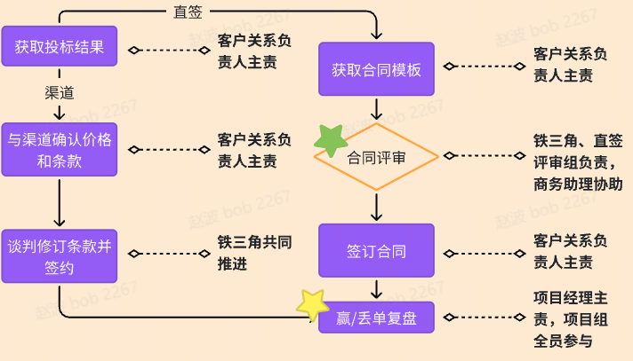
M11.4 谈判并签订合同-做好合同评审和赢丢单复盘
谈判并签订合同流程是一个复杂而细致的过程，其中包括：非直签项目中标后与下级渠道确认合同条款及二次谈判，促成一级渠道与下级渠道签订合同；直签项目中标后与最终用户确认合同条款及二次谈判；赢单/丢单总结复盘分析等关键过程，特别是在立项的大项目中，它要求我司业务人员具备高度的专业素养、良好的沟通谈判能力以及持续学习的态度。通过不断优化与合作，我司将与各级渠道合作伙伴建立稳定而长久的合作关系，共同实现商业目标。
验证商机
商机推进
制定并执行投标策略
谈判并签订合同
关键活动
注意事项
直签项目遵循公司CR流程
重点注意事项：
1、通过合同评审环节严控直签类合同签署，确保核心条款明确，合规合法。
2、确保每一个项目都做到丢/赢单复盘，通过经验总结为后续工作提供指导。
M11.4 谈判并签订合同流程说明文件-V1.0
供应链诉求：
1、直签项目供应链参与合同评审；

Slide 24
MO流程植入供应链协同
两类场景（协同范围）：所有的立项项目、一般项目中所有框架项目或含供应风险产品的项目；
对销售的需求：立项项目关键阶段有意识的主动协同供应链，一般项目识别到风险后拉通供应链；
供应链管理重点：在产品选型、制定投标策略、合同评审三个环节提供可供应性评审和供应方案；
协同范围 | 定义 | 协同机制
所有的立项项目 | BG级/BU级/区域级重点项目（参考项目分层分级标准） | 销售代表（项目经理）将供应经理纳入项目组成员和项目运作群
一般项目中所有框架项目或含供应风险产品的项目 | 一般项目（参考项目分层分级标准）中的框架项目以及含供应风险产品的项目。供应风险定义参考如下附表 | 供应经理主动管理； 销售主动协同，系统打标识别和提醒（长期方案）
供应风险说明
供应风险类型 | 定义
定制产品 | 定制产品，如云桌面灵活配置
超流速4倍 | 需求数量>公司月均流速的4倍
退市 | 即将退市产品或已退市产品
新品早销 | 新品未上市早销
供应风险 | MDS持续3个月缺口且无明确解决方案

Slide 25
MO流程植入供应链协同-立项项目
流程起点：立项启动，销售需要主动将供应经理（市场计划）拉入项目运转群，组织立项启动会时邀请供应经理参与。
三个关键节点：解决方案评审、制定投标策略、合同评审；供应经理在项目组内提供可供应性评审和供应方案。
关键节点
供应链提供什么
怎么协同
案例分享
解决方案评审
针对产品选型进行供应可行性评估，输出供应方案建议等；
销售主导的项目运转群内；
解决方案评审会议；
企业系统部-大唐
云桌面框架600W，8月
市场通知项目启动，计划9月投标，首批供货11月底。8月项目启动时识别CT7529断供风险，拉通产品部引导引流7528，基于SLA 10月中推动决策高风险备货40台，共识11~12月分批供货。
制订投标策略
评估投标产品的供应能力是否具备，并输出供应方案建议等；
针对标书中的交期评估能否满足；
销售主导的项目运转群内；
投标策略评审会议；
合同评审
直签项目：BPMS流程评审；
非直签项目：中标的产品供应能力确认和T的监控
直签项目: BPMS流程评审；

Slide 26
MO流程植入供应链协同-一般项目中的框架和含供应风险的项目
管理重点：框架项目、含供应风险产品的项目，通过销售识别后主动协同、供应链每周项目盘点协同提供可供应性评审；
业务价值：供应链前置参与项目可供应性评估，及时发现风险并输出可供应性评审结果及供应方案，助力项目交付达成。
场景
如何识别
怎么协同
案例分享
框架项目
销售运作项目时判断；
供应链通过业务机会名称识别，如含”框架采购”
销售主动拉通供应链协同
供应链识别后和销售确认
广东-OPPO框采
26年中要货，供应链无法识别但销售主动协同。在可供应性评审中发现S65因TD3芯片短缺风险，快速升级决策分配芯片资源，确保项目投标。
含供应风险的项目
产品供应风险包含：
定制产品
超流速4倍
退市品
新品早销
供应风险
销售在配置或修改产品清单时可识别部分供应风险产品；
短期：现有打标(灵活配置/退市)
长期：ECP和CRM对风险产品打 标，系统自动提醒销售需协同；
供应链盘点项目中通过供应风险清单匹配项目需求时识别
供应链提供供应风险清单；
销售识别后和供应链主动协同；
供应链盘点中识别后和销售协同；
供应链在PTM中上传含供应能力确认的沟通记录

Slide 27
市场协同供应风险升级机制
风险等级：根据项目类型、客户属性、未及时交付存在的影响等，将从项目供应风险区分高、中、低三个级别。
针对不同级别的供需缺口风险，供应链拉通市场和供应链评审团队进行升级决策。
项目供应风险等级 | 项目供应风险等级定义 | 评审团队 | 关键输入/评估依据 | 预期输出/决策结果
高 | 直投/直签项目，标书/合同中明确未及时交付存在罚责风险，或市场评估存在重大商誉影响 重客项目，标书/合同中明确未及时交付存在罚责风险，或市场评估存在重大商誉影响 | 市场：BG总经理 供应链：一级部门主管 | 项目风险度（项目金额、客户级别、违约罚则、声誉风险）； 供应方案：供应风险的原因、方案和影响 | 项目是否继续招投标；资源倾斜方向和相关方行动指令
中 | 项目金额≥80万，标书/合同中明确未及时交付存在罚责风险，或市场评估存在重大商誉影响 | 市场：销售大区经理 供应链：集成计划部经理
低 | 标书/合同中明确未及时交付存在罚责风险，或市场评估存在商誉影响 | 市场：销售区域经理 供应链：市场计划经理

Slide 28
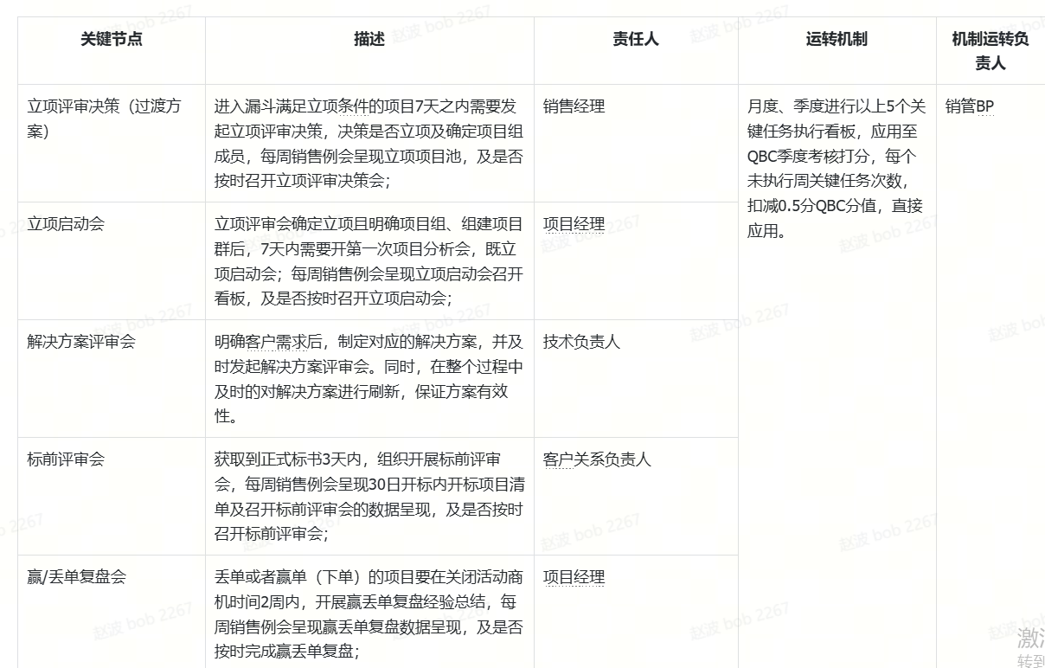
MO落地执行的机制与办法
关键节点执行要求

Slide 29
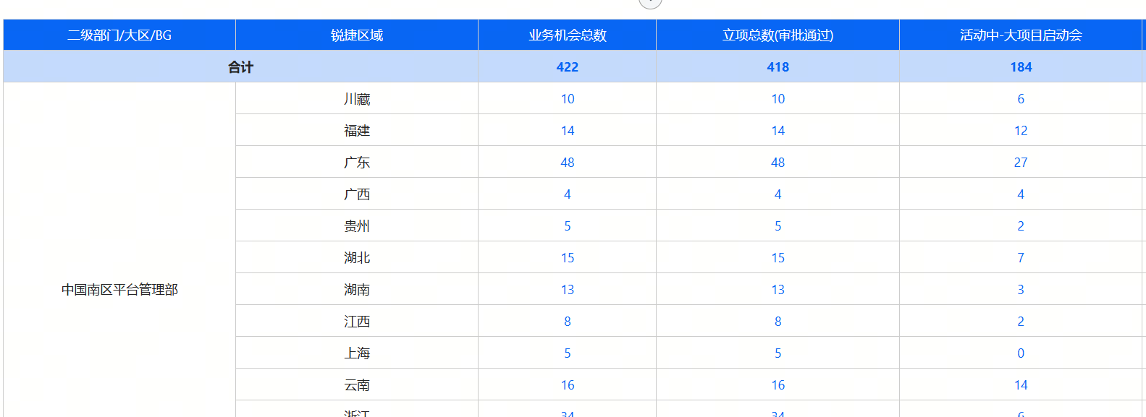
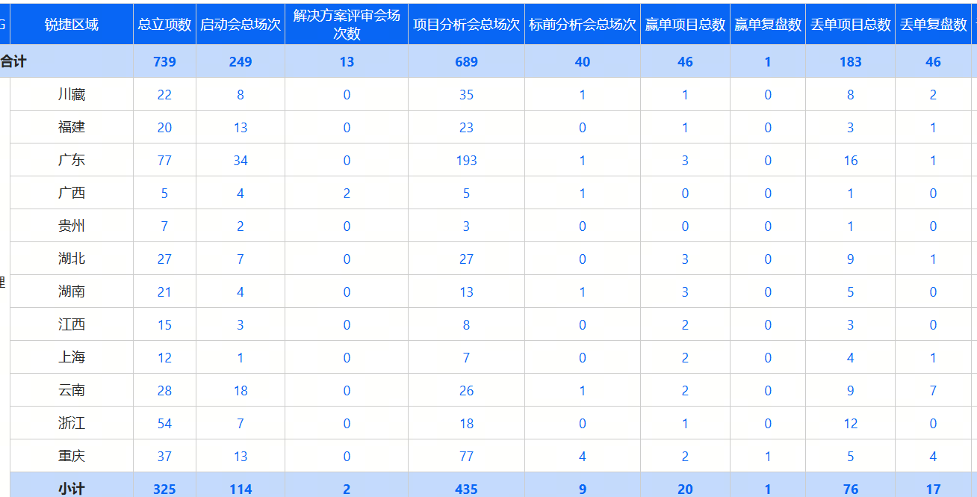
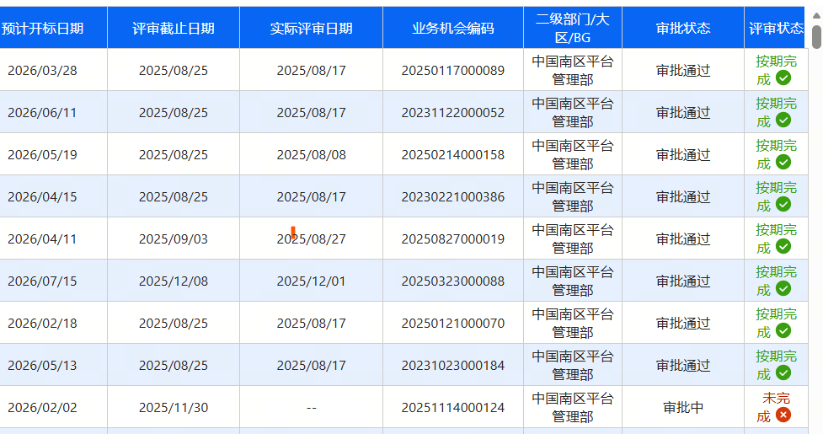
MO落地执行的机制与办法
项目数据整理盘点
（销售/销管）
区域销售周例会晾晒数据
（销售/销管/区域经理）
落地执行检查
（流程管理部/平台管理部/系统部）
进行中项目关键活动执行数据
（通过进行中报表按照区域或系统部查看各KCP/KDP执行情况，识别问题）
流程关键活动执行率报表
定期查看报表，统计各KCP/KDP执行率：
关键阶段完成情况明细
（通过明细表跟踪每个具体项目的关键KCP/KDP完成情况，精准定位跟催）
流程执行质量抽查
不定期对重点项目进行项目推进质量抽查，主要抽查内容包括：CRM信息录入规范程度，大项目管理模块使用情况，相关飞书标准工作模板的项目留痕信息完整性和质量检查。

Slide 30

扫一扫了解更多资讯

Slide 31
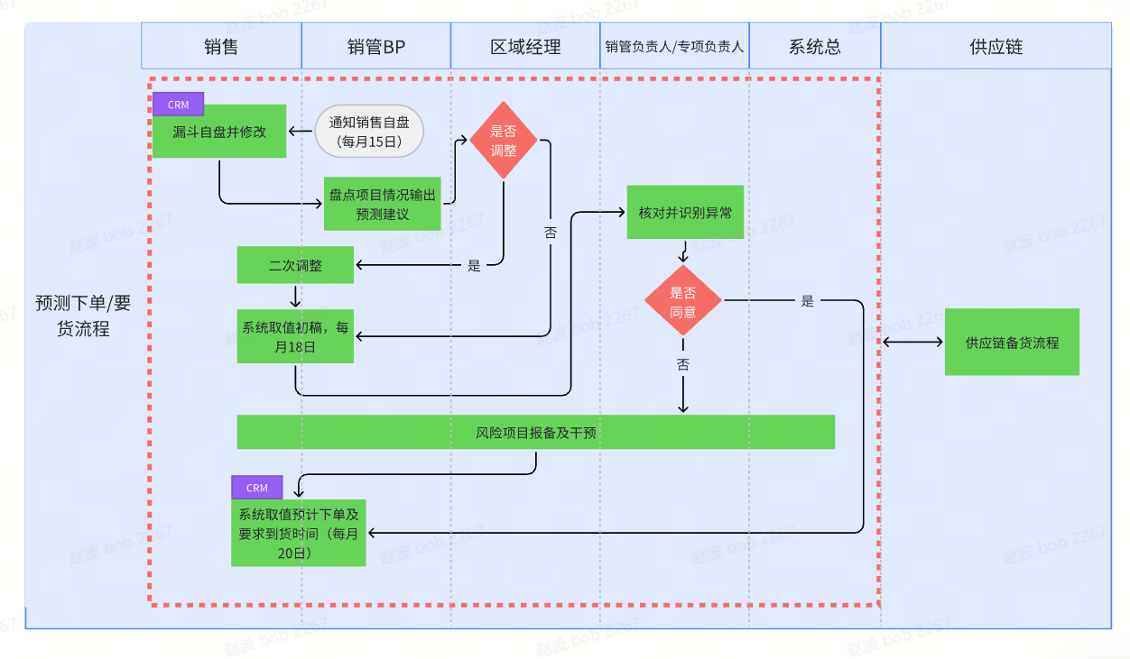
预测流程
通过销管隔月预测流程把下单承诺和要货预测都管起来：
预计下单承诺流程保持与之前流程一致；
要货时间管理需要设计流程，怎么管？

Slide 32
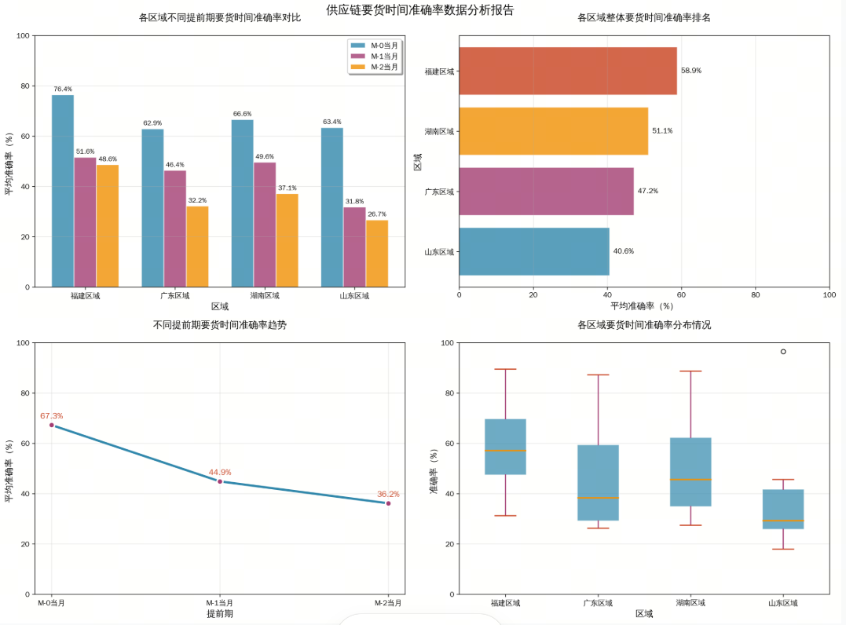
课题1：要货时间准确率分析

Slide 33
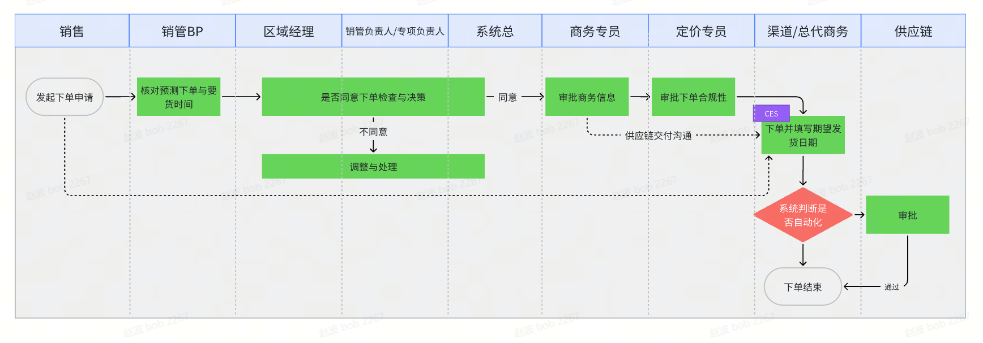
动作1：管控渠道下单要货时间
渠道下单流程中需要注意的问题：
1）销售需要提前跟渠道沟通下单时间，渠道根据项目实际情况按照销售预测承诺的下单时间执行下单操作；
2）渠道在CES下单的要货时间参考推荐客期（CRM中销售填写的要求到货日期与下单时间+SLA两者最大值）
结合渠道期望到货日期和供应链备货计划和供应能力给出最终到货日期

Slide 34
动作3：IT功能落地增强
前端产品方案配置时显示SLA，辅助销售了解产品方案交付周期；
分批要货功能优化，推广销售使用。
CES渠道下单系统增强，提供推荐客期（取CRM中的要货时间和供应链SLA中交付时间的最大值）
特殊订单审批流程（如：加急订单，未计划订单等）

Slide 35
课题1：做准N和T
设计并试点-上海、山东区域
培训，宣贯
线下盘点手头活动中项目并及时更新CRM相关信息
IT上线及培训
流程执行
监控及持续改善（数据看板，管理机制）
二期试点专项
（广东，山东，福建，湖南）
We are here！

